Slide 1
Repetisjon

Slide 3
Tema
Variabler
Konstanter
Blokker
Skop

Slide 4
2

Slide 12
2
Parkeringsplass:

Slide 14
Bare plass til en bil i parkeringsplassen

Slide 15
Bare plass til en verdi i variabelen

Slide 16
Variabler
En variabel er et bestemt navn som representerer en verdi
Med en variabel kan man holde på en verdi og bruke den igjen senere i et program
En variabel kan bare holde én verdi av gangen - verdien kan være et sammensatt objekt
Man kan underveis i et program endre hvilken verdi en variabel representerer

Slide 17
$$F=m×g$$
$g$ = 9.80665 m/s²

Slide 18
Konstanter
Newton’s Gravitational Constant
6.67430(15)×10⁻¹¹ m³⋅kg⁻¹⋅s⁻²
Speed of Light in Vacuum
Elementary Charge
299792458 m/s
1.602176634×10⁻¹⁹ C
Planck’s Constant
Avogadro’s constant
6.62607015×10⁻³⁴ J⋅s
6.02214076×10²³ mol⁻¹

Slide 19
Python har ikke konstanter
Vi bruker CAPS for å vise at en variabel er en konstant
Notasjon/Konvensjon

Slide 20
GRAVITATIONAL_CONSTANT = 6.67430 × 10 ** (-11)
SPEED_OF_LIGHT = 299792458
ELEMENTARY_CHARGE = 1.602176634 × 10 ** (-19)
AVOGADROS_NUMBER = 6.02214076 × 10 ** 23
PLANCKS_CONSTANT = 6.62607015×10 ** (-34)

Slide 21
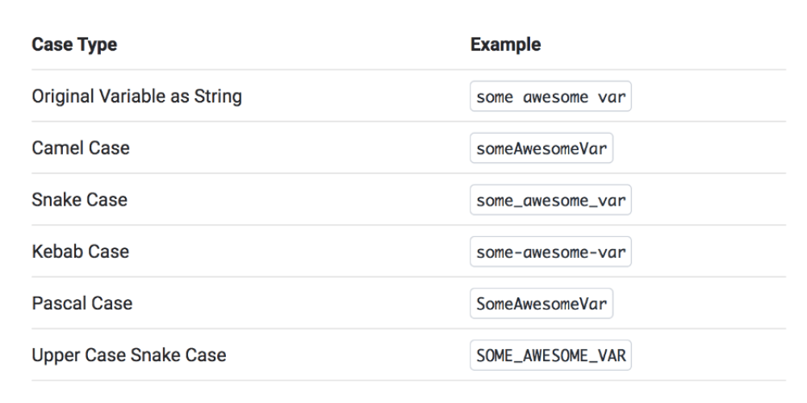

Slide 22
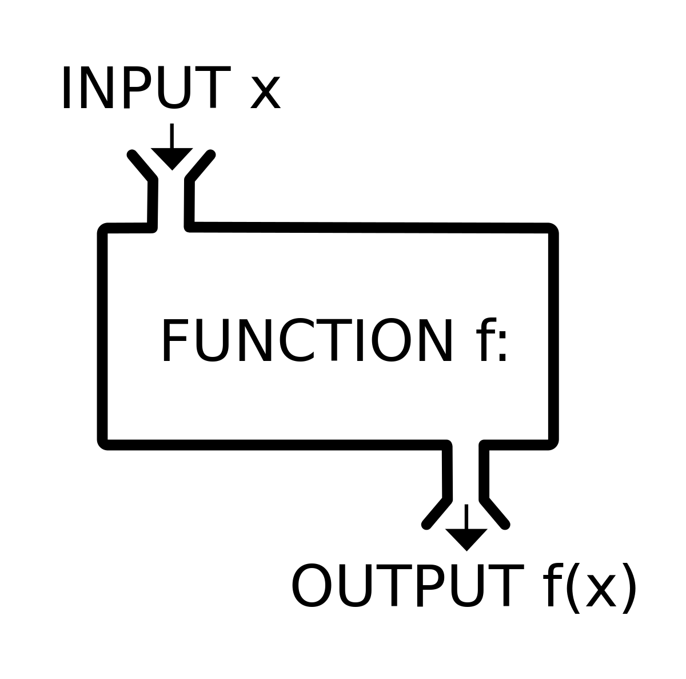
∞

Slide 23
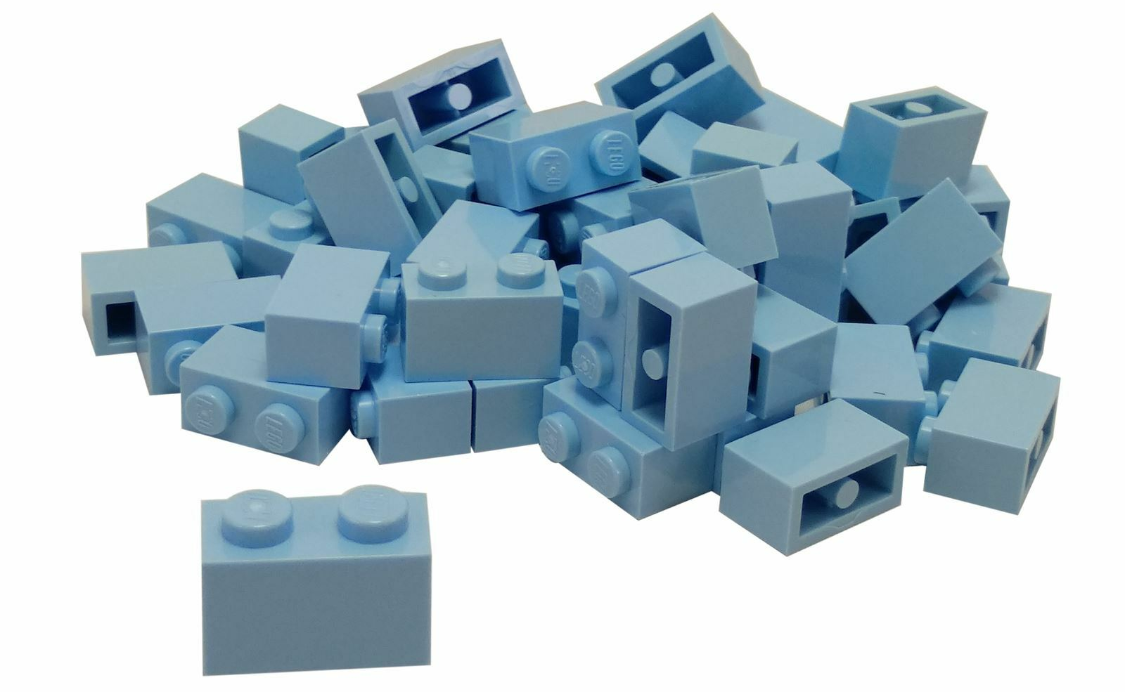
Blokker

Slide 24
if a < 5:
elif a > 5:
else:
def myFunction(parameter1, parameter2):
for i in range(n):
for sang in spilleliste:
while a < 5:

Slide 25
I Python bruker vi innrykk og kolon
<tab> :

Slide 26
Skop
Vi fokuserer på funksjoner og prosedyrer

Slide 29
i = 5
j = i
i = 3
print("i: " + str(i))
print("j: " + str(j))

Slide 30
a = 5
def function():
print(a)
function()
print(a)

Slide 31
a = 5
def function():
a = 3
print(a)
function()
print(a)

Slide 32
navn = "Vedangini"
def skiftNavn(nyttNavn):
navn = nyttNavn
print(navn)
skiftNavn(“Ved")
print(navn)

Slide 33
navn = "Vedangini"
def skiftNavn(nyttNavn):
navn = nyttNavn
return navn
print(navn)
navn = skiftNavn(“Ved")
print(navn)

Slide 34
navn = "Vedangini"
def skiftNavn(nyttNavn):
return nyttNavn
def skrivNyttNavn():
print(nyttNavn)
print(navn)
navn = skiftNavn(“Ved")
print(navn)
skrivNyttNavn()

Slide 35
navn = "Vedangini"
def skiftNavn(nyttNavn):
return nyttNavn
def skrivNyttNavn(nyttNavn):
print(nyttNavn)
print(navn)
navn = skiftNavn(“Ved")
print(navn)
skrivNyttNavn(navn)

Slide 36
i = 5
j = i
i = 3
print("i: " + str(i))
print("j: " + str(j))

Slide 37
a = 5
def function():
print(a)
function()
print(a)

Slide 38
a = 5
def function():
a = 3
print(a)
function()
print(a)

Slide 39
navn = "Vedangini"
def skiftNavn(nyttNavn):
navn = nyttNavn
print(navn)
skiftNavn(“Ved")
print(navn)

Slide 40
navn = "Vedangini"
def skiftNavn(nyttNavn):
return nyttNavn
print(navn)
navn = skiftNavn(“Ved")
print(navn)

Slide 41
navn = "Vedangini"
def skiftNavn(nyttNavn):
return nyttNavn
def skrivNyttNavn():
print(nyttNavn)
print(navn)
navn = skiftNavn(“Ved")
print(navn)
skrivNyttNavn()

Slide 42
navn = "Vedangini"
def skiftNavn(nyttNavn):
return nyttNavn
def skrivNyttNavn(nyttNavn):
print(nyttNavn)
print(navn)
navn = skiftNavn(“Ved")
print(navn)
skrivNyttNavn(navn)

Slide 44
def skiftNavn(nyttNavn):
return nyttNavn

Slide 45
Parameter og return er en måte å «utvide» skopet på
def skiftNavn(nyttNavn):
return nyttNavn

Slide 46
Parameter og return er en måte å «utvide» skopet på
def skiftNavn(nyttNavn):
return nyttNavn

Slide 47
Klasser

Slide 48
Oppsummering
Variabler lar oss ta vare på verdier gjennom et program
Vi bruker camelCase I IN1000
Vi bruker STORE_BOKSTAVER for å vise at en variabel inneholder en konstant
Blokker i python er gruppering av kode

Slide 49
Oppsummering
Funksjoner, prosedyrer og metoder er gjenbrukbare kodeblokker
Variabler i blokker (funksjoner og prosedyrer) kan ha begrenset skop
Globale variabler er synlig i hele programmet
Lokale variabler er synlig bare i skopet til blokken.

Slide 50
Oppsummering
Man kan bruke parametere for å få tilgang til variabler fra andre skop
Man kan bruke return for å endre på verdier utenfor skopet til blokken
Parameter og Return kan bli brukt til å «utvide» skopet til blokken på
Funksjoner har alltid return

Slide 51
Hva er programmering?
"Software development happens in your head, not in an editor. Programming is all about problem solving. It requires creativity, ingenuity, and invention“
"Computer science education cannot make anybody an expert programmer any more than studying brushes and pigment can make somebody an expert painter"

Slide 52
Eksamen

Slide 53
Pensum:
Kapittel 1 - 9

Slide 54
Trix

Slide 55
Tegne/Planlegge

Slide 56
# Comments

Slide 57
goodLuck = True

